Slide 1

進捗報告 2026/10/09
メディアインタラクション研究室 進捗報告
OshiFit 試作アプリを作った
システム案の見直しと、いただいた意見の整理
ブラウザで動く版・会話での記録・いまの状態（レーダーと根拠）
今井元
大阪工業大学
メディアインタラクション研究室
Notes:
今回の進捗は、実際に動く試作アプリを作ったこと、ゆらぎアバターを見直したこと、いただいた意見を整理したことの3点です。数字はすべて、試作のコードとテストで確認した値です。予測の係数は仮の値なので、研究の結果ではありません。

Slide 2
今回の進捗サマリー
完了
試作アプリを実装（ブラウザで動く・約1,200行）
会話での記録・安全層・今週の提案・ミラー・いまの状態
完了
動作確認：単体テスト16件、ブラウザでの通し確認
実際の Chromium で、設定から提案・状態画面までを操作
完了
システム案を見直し：ゆらぎアバターをやめる
4案を3つの観点で比べ、計画書に忠実な最小案を採用
新規
いただいた意見を整理（7点）
PCA・K-means・使える金額と時間 など。試作に入れたものと相談するものを分けた
進行中
予測の係数は仮の値のまま
予備調査215名から作る v1.0 の係数に差し替える作業が必要
未着手
倫理審査の申請・人による操作確認
10月中に申請、5〜8名で操作確認の予定
Notes:
完了が3件、新規が1件、進行中が1件、未着手が1件です。試作アプリは動くところまで作りましたが、予測の係数は仮の値で、倫理審査の申請と人による操作確認はこれからです。

Slide 3

全体スケジュールと現在地
10月
11月
12月
1月
2月
3月
システム開発
設計 → ベータ版
倫理審査・募集
審査
募集
本実験（6週間）
記録のみ
介入（3群）
解析・修論
解析 → 執筆
対外発表
CHIIR投稿
10/29
修論提出
1/29
公聴会
2/17
CHIIR
3/7–11
いまここ 10/9
11月初めに本実験を始めるために、10月中にやること：係数の差し替え・倫理審査の申請・操作確認
試作アプリが先に動いたので、操作確認を前倒しできる。審査が遅れた場合は群B・Cの2群に縮小
Notes:
計画書のスケジュールに、現在地を重ねています。試作が先に動いたので、操作確認を前倒しにできます。

Slide 4
いただいた意見と、対応の状況
いただいた意見 | 受け止め・対応 | 状況
K-means は要らない／離散化も要らない | 提案の根拠には使わない（計画書どおり）。試作は連続量のまま予測し、クラスタは使っていない | 反映
「kmeansの段階でクラスタに分けたい」（自分との乖離を生まないため） | 本人の意図。今回は未実装。解析の方針として相談したい | 相談
特徴量は量的データ。主成分分析の方がよいのでは | 予備調査のデータで PCA を試し、予測の精度を比べる。データが手元に要る | 未着手
K は先に決めているのか | 決めていない（k=2・シルエット係数0.41は探索的）。この点は計画書に明記済み | 回答
外向・内向以外には？ 使える金額、生活で避ける時間 | 「推し活に使える範囲」を入力にし、出費と時間の負担の計算に使った | 反映
自分に見合っていないと、幸福度が下がるのでは | 使える範囲と比べる軸を追加。WHO-5 を2週ごとに会話で測り、下がっていないかを追う | 反映
専門と因果推論は一緒ではない | 意図を確認したい。画面には「見込みで、効果の保証ではない」と書いた。効果は群間比較で検証する | 確認
Notes:
いただいた意見を7点に整理しました。試作に反映したのは、K-meansを使わないこと、使える金額と時間を入力にしたこと、幸福度を2週ごとに追うことの3点です。PCAとクラスタの扱いは、解析の方針として相談させてください。専門と因果推論は一緒ではない、という意見は、意図を確認したいと考えています。

Slide 5


予備調査の結果と、読み方の注意
読み方の注意①
勤勉性 → アバター没入（係数 −0.15）は、キャラへの感情移入との関連。「アバターの提示に反応しやすい」という介入への効果ではない
読み方の注意②
想定シナリオ（ユウカさん）の「目の下のクマ・淀んだオーラ」は、計画書の「大げさな疲弊表現はしない」と合わない。試作では3段階の弱い表情だけにした
回答234名 → 推し活をしている217名 → 確認問題の誤答2名を除いた215名。同じ項目が、幸福度と推し疲れの両方を押し上げている
Notes:
予備調査の結果を整理し直しました。2つ注意があります。1つ目は、勤勉性とアバター没入の関連は、アバターの提示に反応しやすいことを示すものではないこと。2つ目は、想定シナリオのクマや淀んだオーラの表現が、計画書の倫理的な方針と合わないことです。試作は計画書の方針に合わせています。

Slide 6
ゆらぎアバターを見直した理由
20通りは、起きていない日
重ね描きは合成した日で、本人の記憶や日付とつながらない。「何を決める画面か」を説明できなかった
「記録が増えるとくっきり」は弱い
縮むのは最初の約2週間だけ。その後は、日ごとの誤差が大きく残る（推し疲れの説明率は約11%）
根拠にした図は、別の場面向け
点の図（Kay et al., 2016）は、バスに間に合うかのように境目のある決定で効く。アバターの重ね描きの根拠にはならない
試作のモデルで計算（係数は仮）。14日から28日では、さらに約2%しか縮まない
「意味を感じない」というご指摘は、そのとおりだった
Notes:
ゆらぎアバターを見直した理由です。試作のモデルで計算すると、記録による予測の幅の縮小は、最初の2週間で約2割、その後はほとんど縮みません。以前の資料に書いた「記録が増えるとくっきりする」は、成り立ちにくい説明でした。20通りの未来は起きていない日なので、本人にとって意味がありません。根拠にした点の図も、境目のある決定の場面向けでした。意味を感じないというご指摘は、そのとおりだったと考えています。

Slide 7

4つの案を比べて、最小案を選んだ
案 | 研究として成り立つか | 本人にとっての意味 | 3週間で作れるか
あの日のわたし（実績カード）＋ひとこと記録 | 5.5 | 7 | 5.5
作戦会議アバター（会話で記録・提案・答え合わせ） | 6 | 5 | 4.5
最小案：Path A/B に各1体＋数字＋ひとこと記録（採用） | 8 | 6.5 | 8
えらぶ前の1週間（ウィークプレビュー） | 4.5 | 5 | 4
点数は10点満点。AI（別のエージェント）による机上の審査で、人による評価ではない
最小案を選んだ理由
残した課題
群Bと群Cの差を「アバターと予測値の有無」だけに保てる。作る量が少なく、倫理審査への影響も小さい
本人にとっての意味は「実績カード」案の方が高い。ただし群Cだけの自己確認が有効成分になり、比較を濁す
Notes:
4つの案を、研究として成り立つか、本人にとっての意味、3週間で作れるかの3つの観点で比べました。点数はAIによる机上の審査です。群Bと群Cの差をアバターと予測値だけに保てる最小案を選びました。本人にとっての意味は実績カード案の方が高いのですが、群Cだけが自分の過去を見返せることになり、比較が濁るため見送りました。

Slide 8
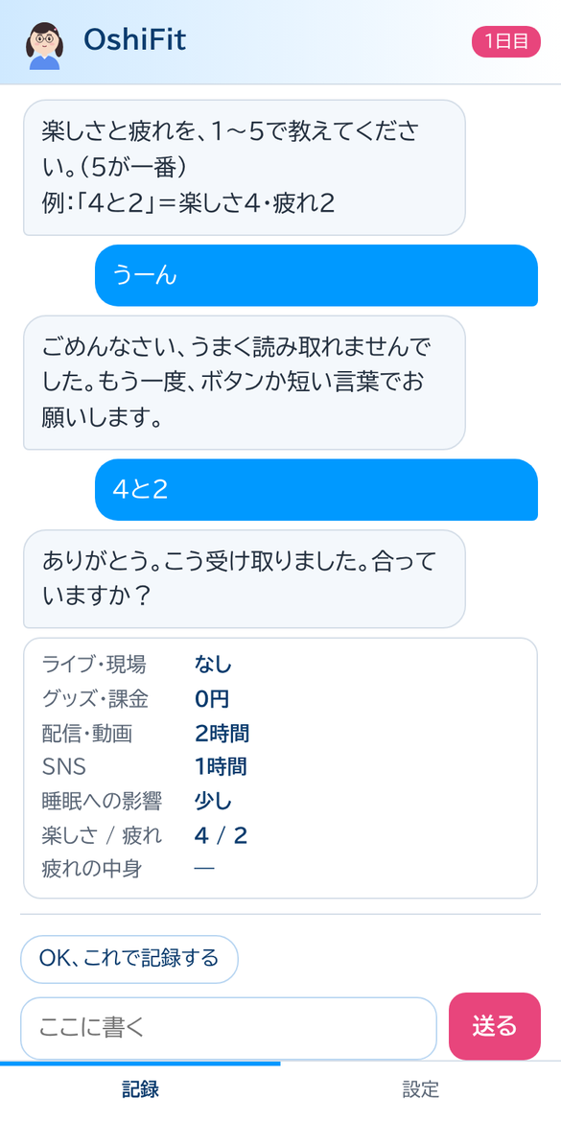
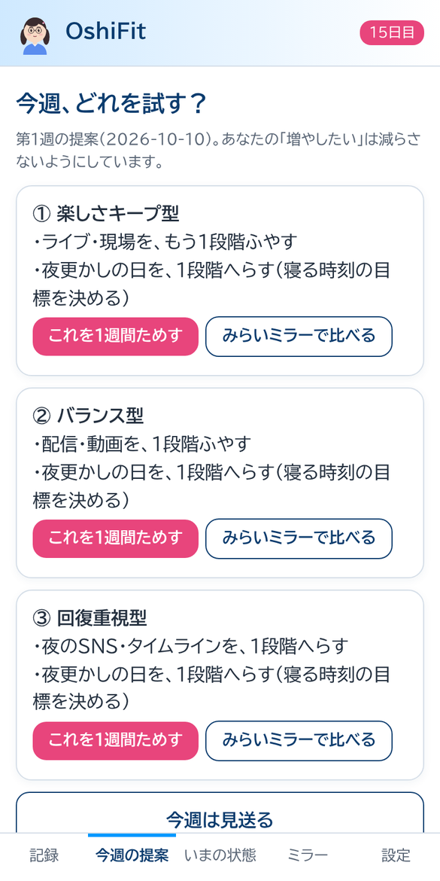
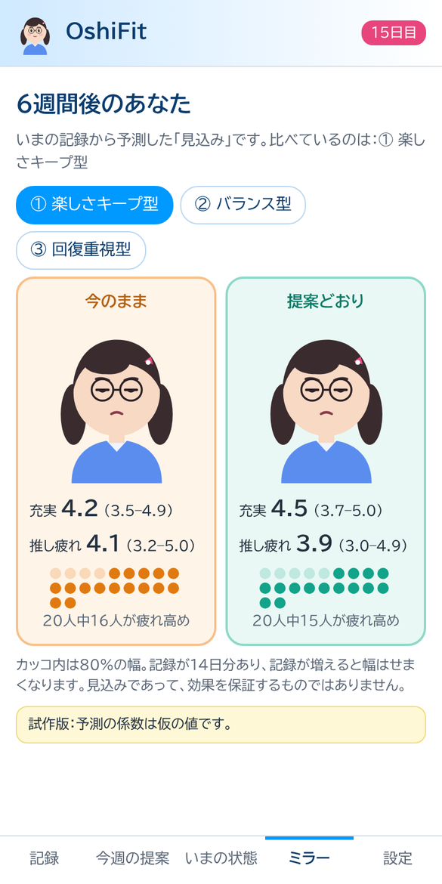
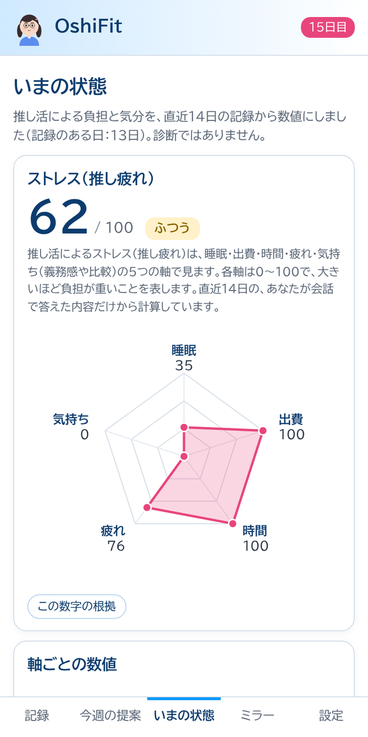
試作アプリの全体像（実際の画面）
記録（会話）
今週の提案
ミラー（群C）
いまの状態（群C）
ひとこと→聞き返し→確認
3案から選ぶ
今のまま｜提案どおり
レーダーと数値
index.html をダブルクリックするだけで動く。データは端末の中にだけ保存し、送信しない
Notes:
試作アプリの実際の画面です。ブラウザで動き、HTMLをダブルクリックするだけで使えます。データは端末の中にだけ保存し、どこにも送信しません。

Slide 9
会話での記録：ボタンを何度も押さない
1
ひとこと書く
「夜に配信を2時間見て、Xを1時間。グッズは買ってない」
2
ルールで項目を取り出す
時間・金額・ライブ参加・睡眠。LLMは使わない
3
足りない所だけ聞く
最大3問。ボタンか短い言葉で答える
4
楽しさと疲れは必ず聞く
口調からは推定しない。「4と2」で答えられる
5
確認カードで直せる
「睡眠は少し」と書けば直る
安全層
強い言葉・疲れ5が3日連続・WHO-5 素点13未満で相談先を表示。強い言葉のときは記録を保存せず、予測も止める
Notes:
毎日の記録を、会話で入力できるようにしました。ひとこと書くと、ルールで時間や金額を取り出し、足りない項目だけを最大3問で聞き返します。楽しさと疲れは、口調から推定せず、必ず1から5で答えてもらいます。確認カードで直すこともできます。つらさが強く見える言葉があれば相談先を表示し、記録は保存せず、予測の表示も止めます。

Slide 10
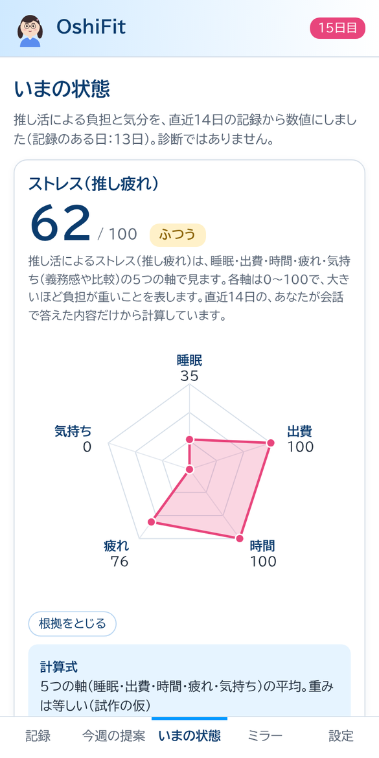

いまの状態：レーダーと数値、根拠はボタンで開く
数字 | 計算式（直近14日）
睡眠 | 睡眠への影響の平均（0〜2）÷2×100
出費 | 週の支出 ÷ 使ってよい額（月×7/30）×100
時間 | 1日の配信・動画＋SNS ÷ 使える時間×100
疲れ | (疲れの平均−1)÷4×100
気持ち | いちばんの疲れが義務感・比較だった日の割合
幸福度 | WHO-5 素点（0〜25）× 4
根拠ボタンの中身
計算式／あなたの入力値と計算の途中／注意・限界。総合の数字は、根拠の計算結果と一致する
Notes:
いまの状態の画面です。ストレスは、睡眠・出費・時間・疲れ・気持ちの5つの軸をレーダーチャートで見せ、0から100の総合の数字を出します。幸福度はWHO-5の得点を0から100にしたものです。数字ごとに、この数字の根拠というボタンがあり、押すと計算式、あなたの入力値と計算の途中、注意と限界が開きます。ただし、ゆとりあり、ふつう、重めの区切りは、0から100を三等分した仮の目安です。

Slide 11
動作確認の結果と、まだ仮のところ
16件
7場面
手計算と一致
単体テスト（すべて通過）
ブラウザでの通し確認（すべて通過）
5つの軸・総合・WHO-5 の数値
確認できたこと
まだ仮・未実装
群Aの期間は「記録」と「設定」だけ
群Bは提案の文章だけ（予測値なし）
群Cだけミラーと状態画面が出る
強い言葉で相談先を出し、記録を保存しない
「増やしたい」を減らす提案は出ない
予測の係数（仮の値）
写真からのアバター（パーツ選択のみ）
サーバー送信・群の自動割り付け・通知
倫理審査済みの同意文・相談先の確認
人による操作確認・読み取りの精度
Notes:
動作確認の結果です。単体テストが16件、ブラウザでの通し確認が7つの場面で、すべて通りました。画面に出す数字は、手計算と一致することを確認しています。一方で、予測の係数は仮の値、写真からのアバター、サーバー送信、倫理審査済みの文面、人による操作確認はこれからです。

Slide 12

相談したいこと
「いまの状態」を、群A・Bにも出すか
群Aが「記録のみ」ではなくなり、自己確認の効果が混ざる。いまは群Cだけに出す設定（1行で変えられる）
ミラーの意味づけ
アバター1体と数字だけで、本人に意味が伝わるか。実績カード案を群Cに足すと、比較が濁る
解析の方針
PCA を試すか、個人補正（ベイズ）を主に使うか。K-means は提案の根拠に使わない、でよいか
倫理審査に書くこと
自由記述の本文を端末内にだけ置く／相談先の電話番号を載せる／会話の読み取りにLLMを使わない
Notes:
相談したいことは4つです。いまの状態の画面を群AとBにも出すか、ミラーの意味づけ、解析の方針、倫理審査に書くことです。特に1つ目は、群Aが記録のみでなくなると比較に影響するので、先生のご意見を伺いたいです。

Slide 13
次回（10/16）までの予定
やること
10/10〜
予備調査215名のデータから、予測モデル v1.0 の係数を作る
10/11〜
係数を試作アプリに差し替え、画面の数値を確認する
10/14
倫理審査の申請書の下書き（同意文・相談先・データの扱い）
10/15
研究室内で試用（5〜8名）の準備
10/16
次回の進捗報告
次回に見せるもの：実際の係数での画面、倫理審査の下書き、いただいた意見への回答
Notes:
次回までに、予備調査のデータから予測モデルの係数を作り、試作アプリに差し替えます。倫理審査の申請書の下書きと、研究室内での試用の準備も進めます。

